Slide 1
ΚΛΑΣΙΚΗ ΤΕΧΝΗ
α. Αρχιτεκτονική
β. Γλυπτική

Slide 2
Εισαγωγικά
Με τον όρο «κλασικός» εννοούμε τον διαχρονικό, αυτόν που έχει αξεπέραστη αξία, ισχύ και αναγνώριση. Η τέχνη της αρχαίας Ελλάδας του 5^{ου} αιώνα π.Χ ονομάστηκε κλασική γιατί εξακολουθεί να μας προκαλεί συγκίνηση, θαυμασμό και δέος.
Γενικά χαρακτηριστικά της κλασικής τέχνης αποτελούν το μέτρο, η αρμονία και το κάλλος.
Η κλασική τέχνη αντλεί τα θέματά της κυρίως από την μυθολογία, τη θρησκευτική ζωή αλλά και την καθημερινότητα. Στα αγάλματα συνήθως απεικονίζονται οι ολύμπιοι θεοί και πολύ σπάνια ιστορικά πρόσωπα, όπως ο Θεμιστοκλής, ο Περικλής και άλλοι σημαντικοί πολίτες και πνευματικοί άνθρωποι.

Slide 3
Αρχιτεκτονική
Καλλιτεχνικό κέντρο της εποχής αποτελεί η δημοκρατική Αθήνα, η οποία στους προηγηθέντες περσικούς πολέμους αναδείχθηκε μεγάλη στρατιωτική δύναμη.
Ο Περικλής χρησιμοποιώντας τους οικονομικούς πόρους του «ταμείου της Δήλου» και διαθέτοντας ένα επιτελείο από καλλιτέχνες (αρχιτέκτονες, γλύπτες, ζωγράφους κ.ά.) κόσμησε την πόλη με εκπληκτικά μνημεία.

Slide 4
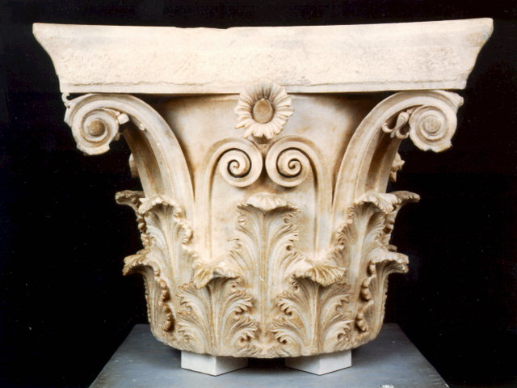
Νέος αρχιτεκτονικός ρυθμός

Slide 5
Ο ιερός βράχος της Ακρόπολης
Ναός θεάς Αθηνάς Νίκης
Προπύλαια
Παρθενώνας
Ερέχθειο

Slide 6
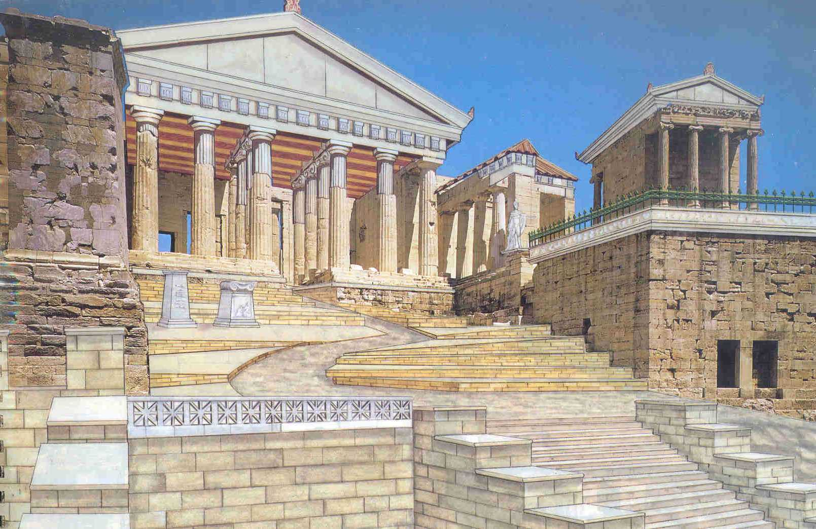

Slide 7
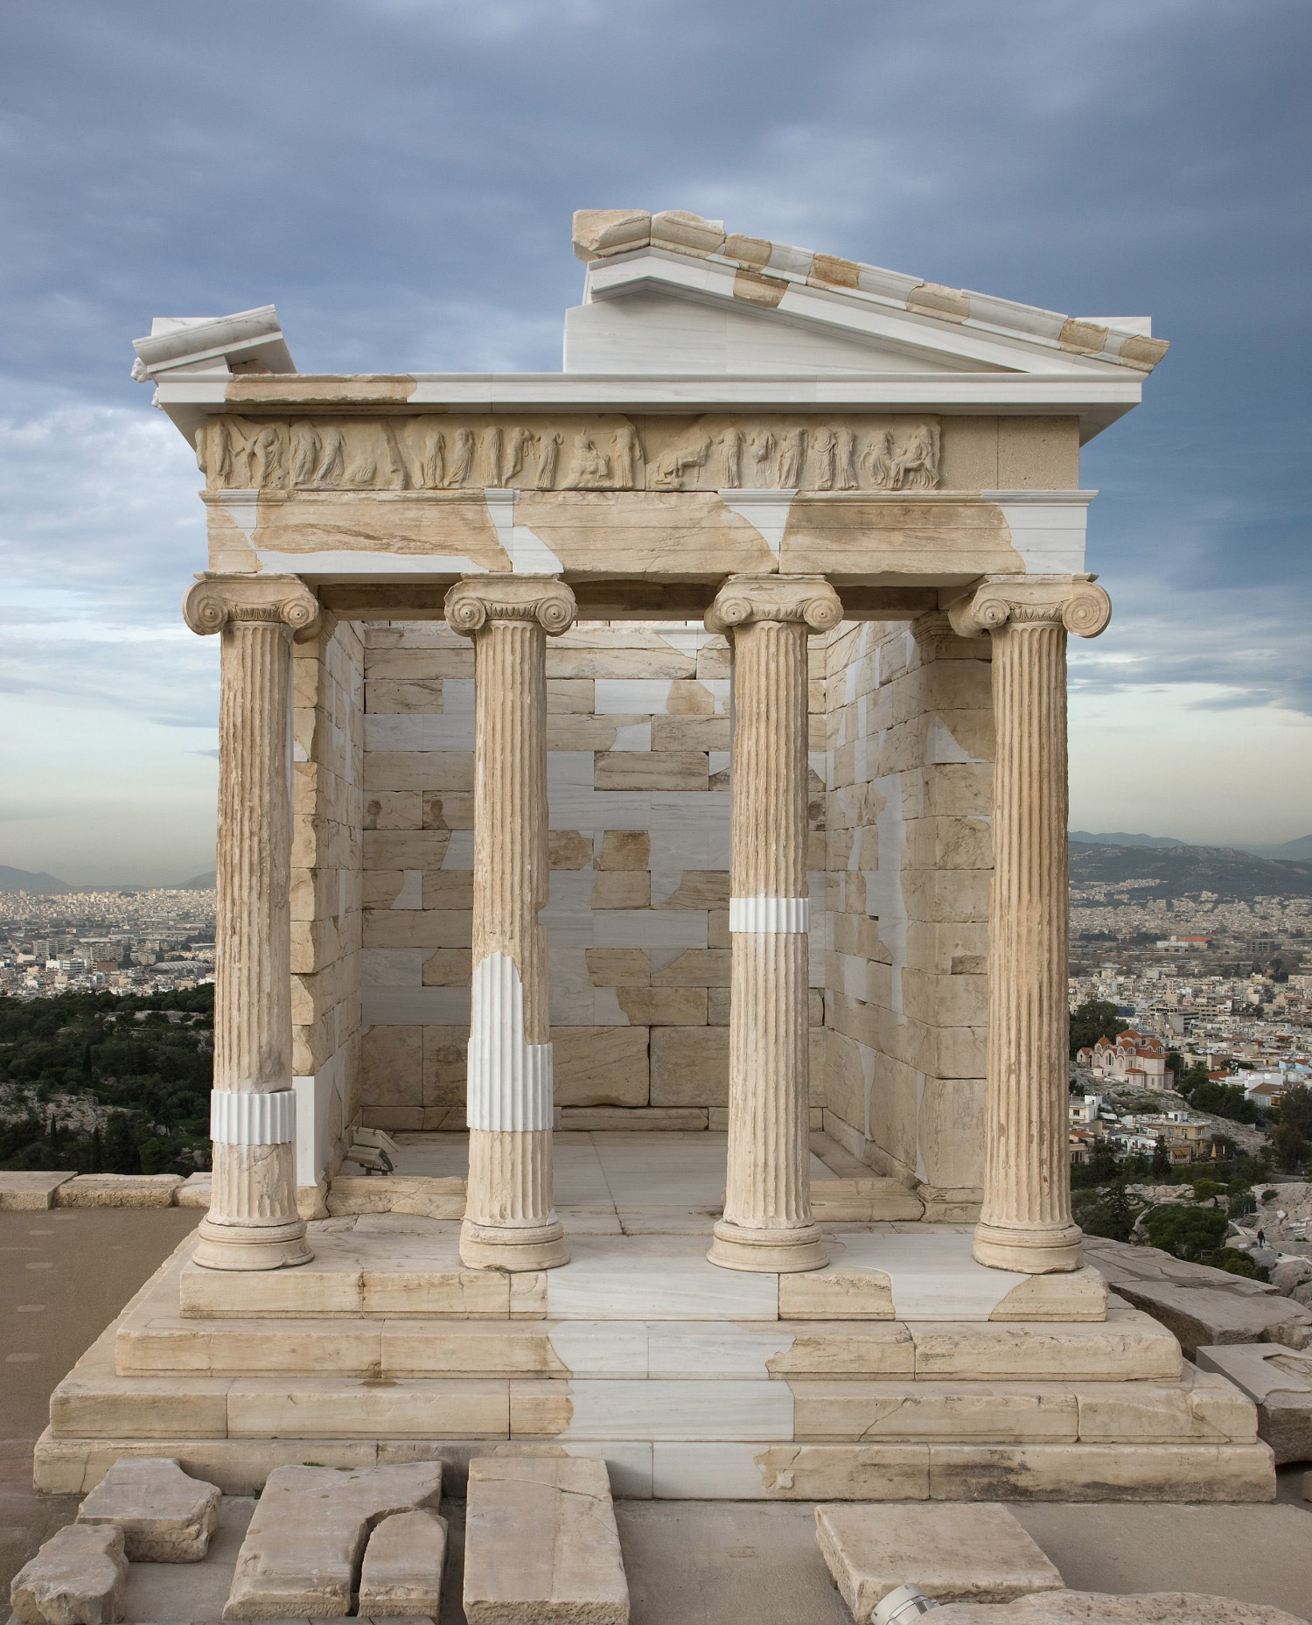
Ναός Αθηνάς Νίκης
Ανεβαίνοντας τις κλίμακες του ιερού βράχου, ο επισκέπτης αντικρίζει τον ναό της Αθηνάς Νίκης ή Απτέρου Νίκης. Μικρός, κομψός ναός ιωνικού ρυθμού, σε σχέδια του αρχιτέκτονα Καλλικράτη. Στο στηθαίο του ναού υπάρχουν μικρές φτερωτές Νίκες που προσφέρουν τρόπαια νίκης στη θεά Αθηνά.

Slide 8
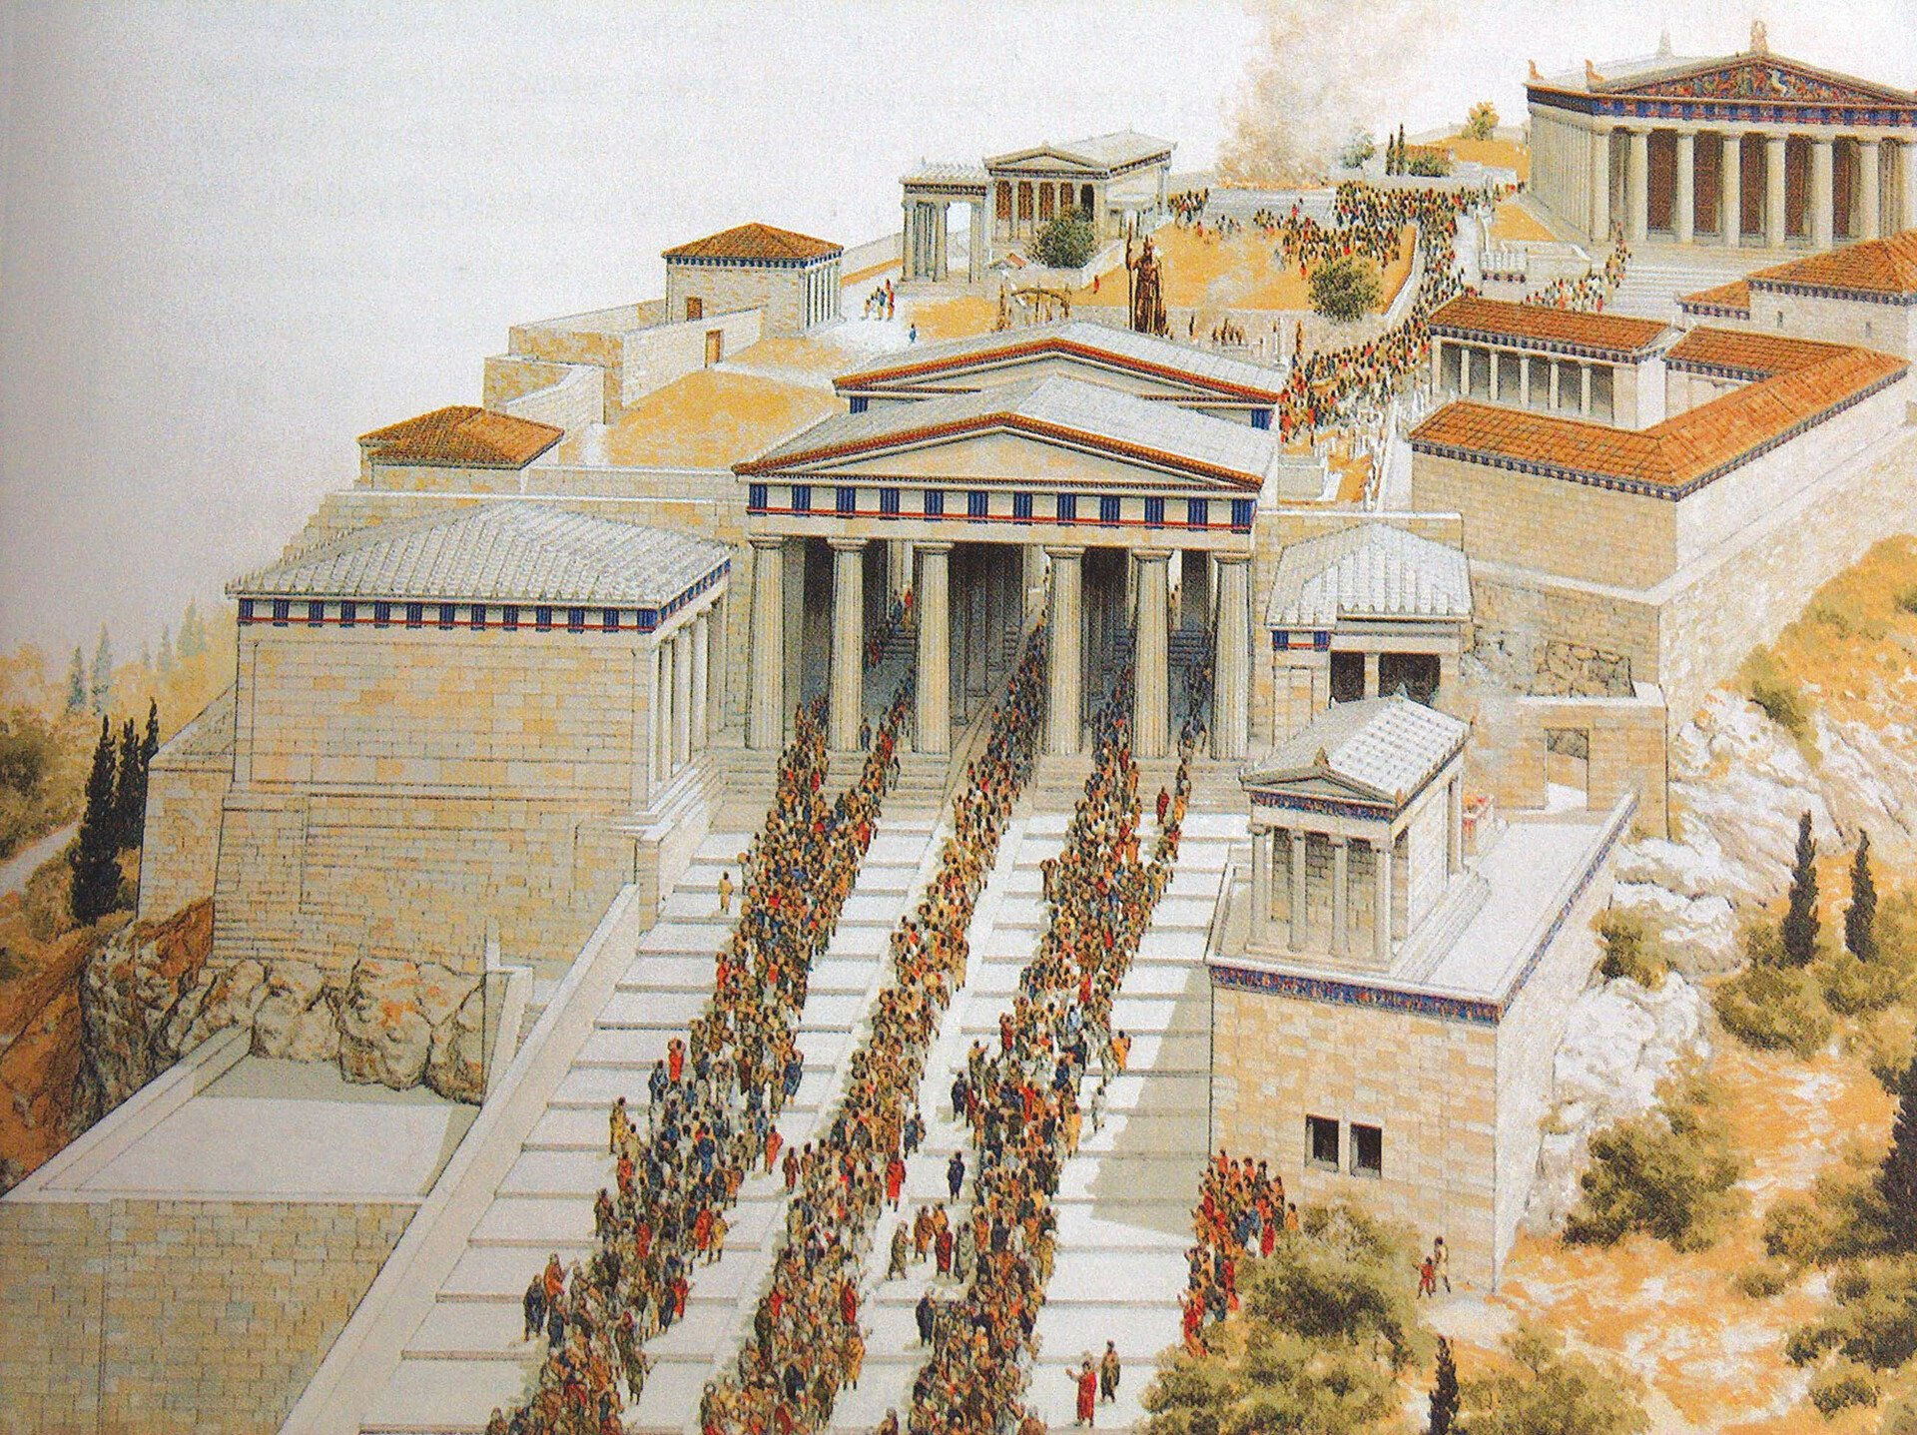
Προπύλαια

Slide 9
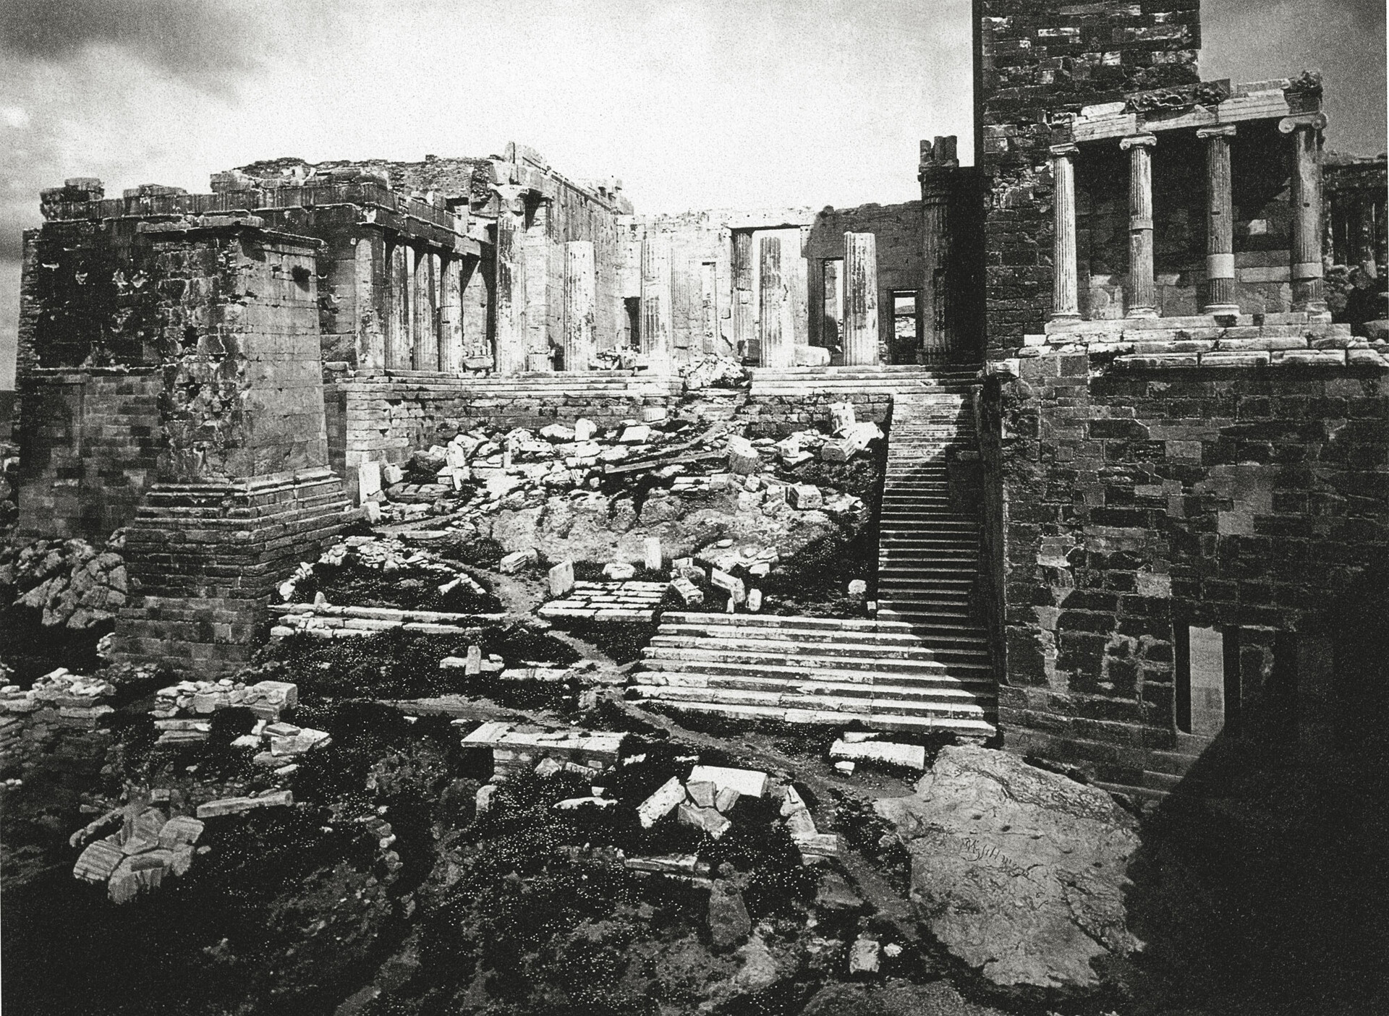
Το Προπύλαια, ήταν οι πύλες του ιερού βράχου, το σύνορο ανάμεσα στον εξωτερικό και τον εσωτερικό (ιερό) χώρο. Έργο του Μνησικλή, χτίστηκαν σε σημείο των αρχαϊκών προπυλαίων, που είχαν διαφορετικό προσανατολισμό. Θεωρείται χώρος μετάβασης, που προετοιμάζει τον επισκέπτη για την είσοδο στον ιερό χώρο.

Slide 10
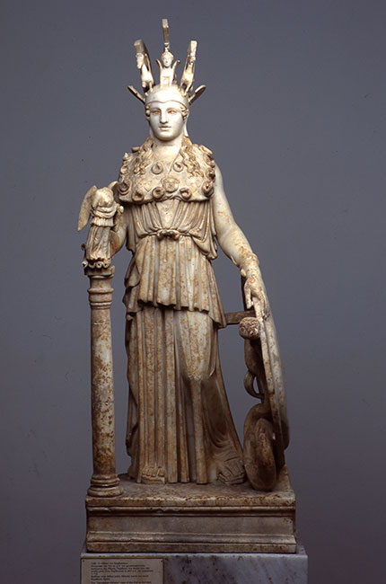
Παρθενώνας
Πριν την είσοδό του στον Παρθενώνα, ο επισκέπτης αντίκριζε το χρυσελεφάντινο άγαλμα της Αθηνάς, έργο του γλύπτη Φειδία. H Aθηνά φοράει αττικό πέπλο, αττικό κράνος με τρία λοφία, από τα οποία το κεντρικό απολήγει εμπρός σε σφίγγα, ενώ τα πλαϊνά απολήγουν σε πήγασους. Στην παλάμη του δεξιού χεριού της στέκεται μια Nίκη έτοιμη να πετάξει. Tο αριστερό χέρι το ακουμπά στην ασπίδα στην εσωτερική πλευρά της οποίας είναι κουλουριαμένο ένα φίδι, ο Eριχθόνιος. H ασπίδα εξωτερικά είχε ανάγλυφη παράσταση Aμαζονομαχίας και εσωτερικά ζωγραφιστή παράσταση Γιγαντομαχίας, ενώ στις παρυφές των σανδαλιών της υπήρχαν ανάγλυφες σκηνές Kενταυρομαχίας. Tέλος, στο βάθρο του αγάλματος υπήρχε ανάγλυφη παράσταση της γέννησης της Πανδώρας.

Slide 11
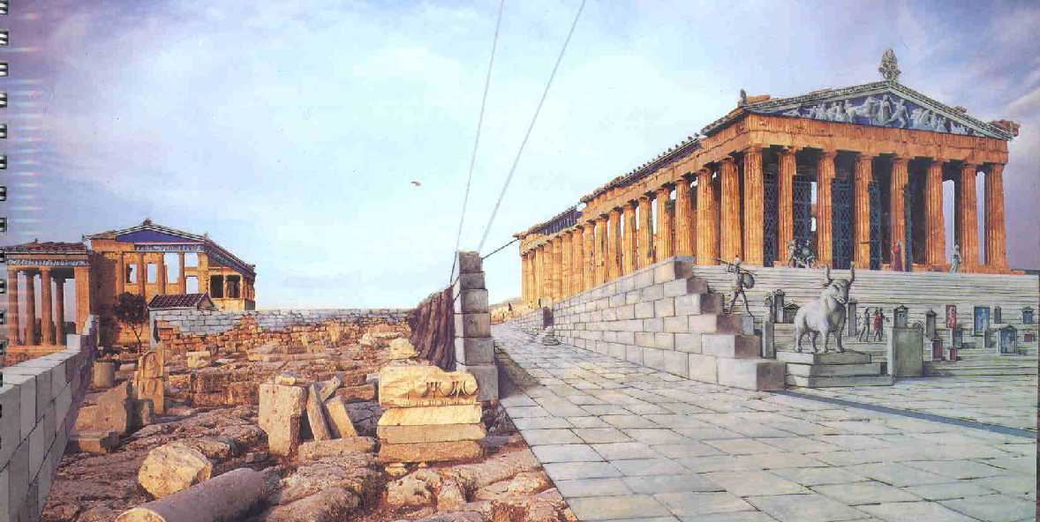
Αναπαράσταση του βράχου της Ακρόπολης με τον Παρθενώνα στα δεξιά.

Slide 12
Ο Παρθενώνας ήταν ναός κατασκευασμένος από πεντελικό μάρμαρο, δωρικός με πολλά ιωνικά στοιχεία. Η στέγη του ήταν ξύλινη και καλυπτόταν από μαρμάρινα κεραμίδια. Χτίστηκε μεταξύ των ετών 447-438 π.Χ από του αρχιτέκτονες Ικτίνο και Καλλικράτη, με την εποπτεία του γλύπτη Φειδία. Λίγα χρόνια μετά την αποπεράτωση του ναού, ολοκληρώθηκαν και τα γλυπτά του.

Slide 13
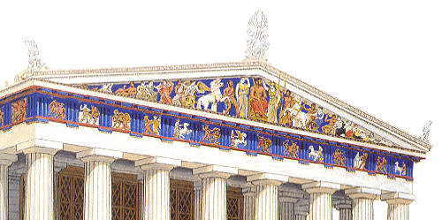
Αετώματα

Slide 14
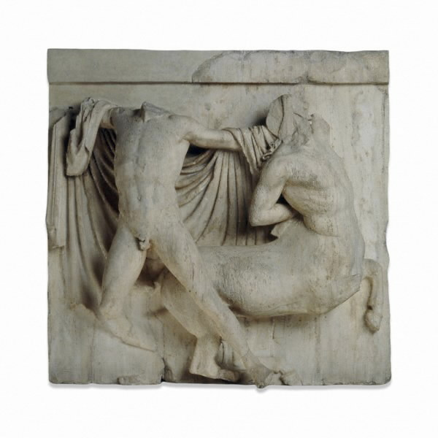
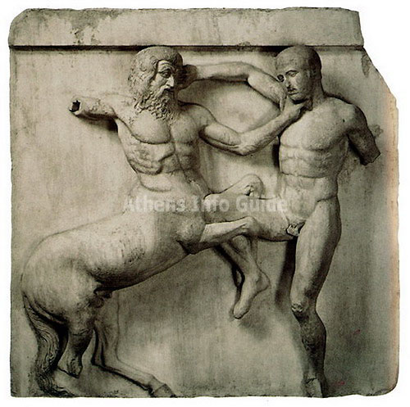
Μετόπες

Slide 15
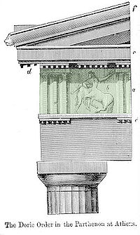
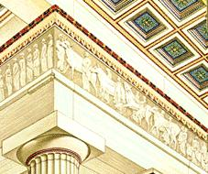
Ζωφόρος

Slide 16
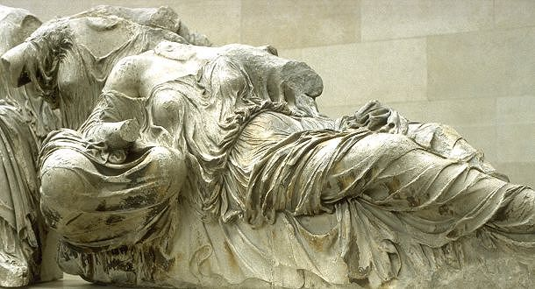
Γλυπτά του Παρθενώνα
Τα γλυπτά του Παρθενώνα στις μετόπες, στη ζωφόρο και στα αετώματα είναι έργα λαξευμένα από ένα μεγάλο επιτελείο καλλιτεχνών, οι οποίοι εργάστηκαν με βάση σχέδια του μεγάλου γλύπτη Φειδία και κάτω από την άμεση εποπτεία του. Ίσως κάποια να τα δούλεψε το χέρι του ίδιου του Φειδία.

Slide 17
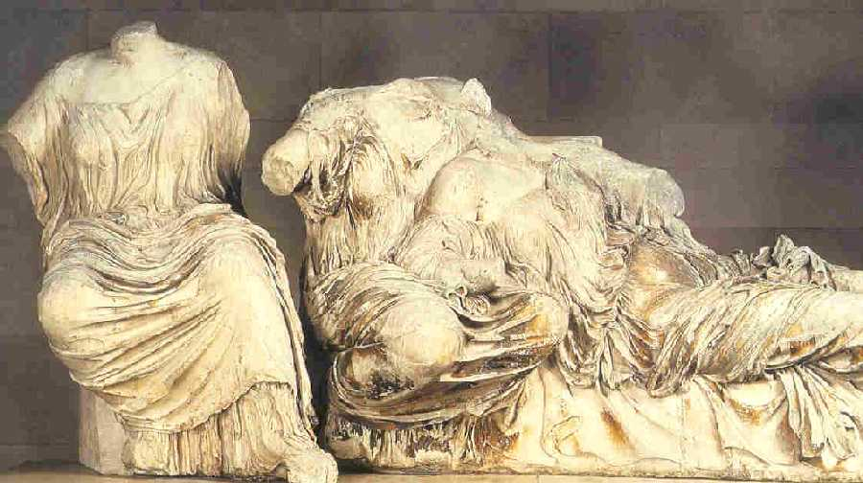

Slide 18
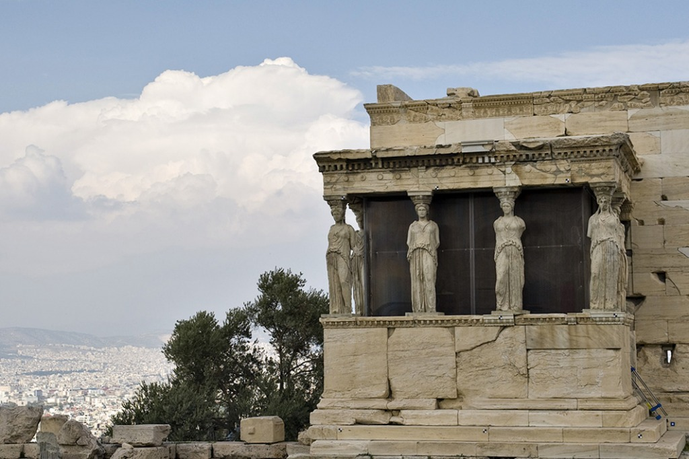
Ερέχθειο
Ιωνικού ρυθμού, αλλά με αρκετά ιδιόμορφο σχέδιο, ο ναός Ερέχθειο ήταν αφιερωμένος στην Αθηνά Πολιάδα, αλλά και στον Ποσειδώνα, τον Ερεχθέα και σε άλλες θεότητες
Στη νότια πλευρά του ένα τμήμα του έχει ως κίονες τις περίφημες Καρυάτιδες, νεαρές κοπέλες από το χωριό Καρυές της Λακωνίας, που λέγεται πως ο γλύπτης Φειδίας τις χρησιμοποίησε ως μοντέλα.

Slide 19
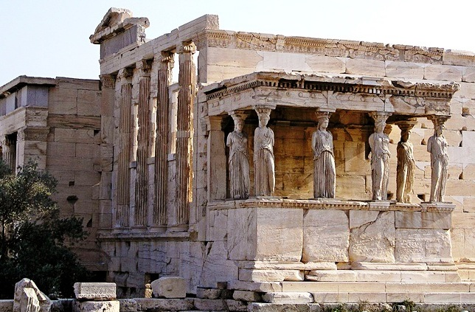

Slide 20
This work is licensed under a Creative Commons Attribution-ShareAlike 3.0 Unported License. It makes use of the works of Kelly Loves Whales and Nick Merritt.

